Slide 1
2017 год
Тема: «Дидактические сказки, как средство поддержания интереса в семье к изучению правил дорожного движения»
Воспитатель ГБДОУ детский сад №25
Курортного района СПБ «Умка»
Петрова Евгения Игоревна

Slide 2
Цель: оказание методической помощи родителям в обучении детей правилам дорожного движения.
Задачи:
Ознакомление детей через сказку с аспектами правил дорожного движения;
Обучение детей грамотному поведению на дороге;
Воспитание у детей стремления к безопасности.
Участники: дети дошкольного возраста ( от 4 до 7 лет), педагоги, родители.

Slide 3
Актуальность
Предлагаемая форма актуальна в работе с дошкольниками, так как дети очень эмоциональны, отзывчивы к переживаниям сказочных героев, склонны к подражанию их поступкам.

Slide 4
Дидактическая сказка
Цель дидактической сказки – передать ребенку новое знание, умение, навык. Показать смысл и важность этого умения. Круг знаний и навыков, которым обучает дидактическая сказка, очень обширен.
Это может быть замаскированный «под сказку» простой рассказ о том:
как и зачем нужно внимательно переходить дорогу
для чего нужен светофор и зебра
какие бывают пешеходные переходы и т.д.

Slide 5
Перспективное планирование по ПДД
с использованием дидактической сказки
 | Дидактическая сказка | Формы работы, которые можно предложить родителям
Сентябрь | Сказка «Подарок от зебры» | Информационный буклет
Октябрь | Сказка «Уроки Светофора» | Игровая ситуация «Кому и что говорят сигналы»
Ноябрь | Сказка «Путешествие друзей» | Изготовление карты-схемы «Дорога от дома до детского сада»
Декабрь | Сказка «Как дорожные знаки помогли детям спастись» | Плакат «Дорожные знаки»
Январь | «Сказка о том, как мальчик Миша стал всегда соблюдать правила дорожного движения» | С/р игра «Журналисты» - «Интервью – что я знаю о своем городе»
Февраль | «Торопыжка на улице» | Прогулка к остановке «Наблюдение за городским транспортом»
Март | Сказка «Почему нельзя играть с мячом возле дороги?» | Коллаж «Игры детей во дворе»
Апрель | Сказка «Знакомство Мишки – шалунишки с пешеходной дорожкой» | Рисование на тему «как я перехожу через дорогу»
Май | Сказка «Знаем правила движенья, как таблицу умноженья» | Фотовыставка «Безопасный добрый друг».

Slide 6
Пример буклета

Slide 8
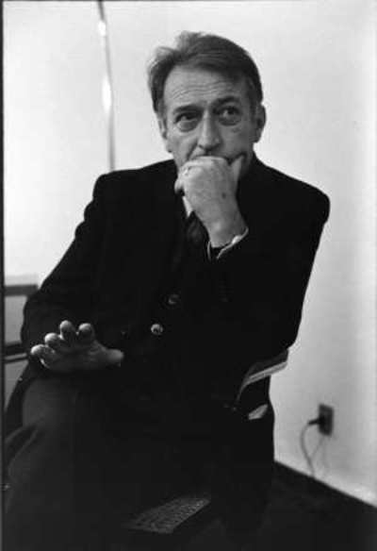
«Сказки злые и добрые могут помочь воспитать ум. Сказка может дать ключи для того, чтобы войти в действительность новыми путями, может помочь ребенку узнать мир, может одарить его воображение и научить критически воспринимать окружающий мир»
(Джанни Родари).

